Slide 1
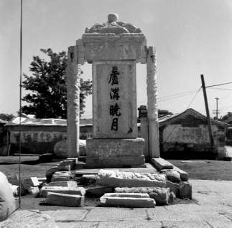
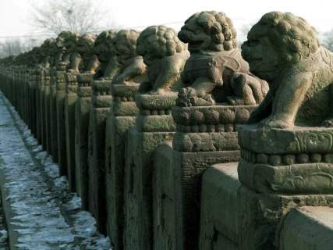
卢沟桥烽火
（第一课时）

Slide 2
学习目标：
1.学会本课生字，注意多音字“爪、咽”等在本文中的读音。理解“恼羞成怒、众寡悬殊、同仇敌忾”等词语意思。
2.能用简短的语言概括课文内容并理清课文的层次。
3.能正确、流利地朗读课文。

Slide 3


烽火 妄图 伪军 凌晨 呐喊
歼灭 震耳欲聋 哭爹喊娘
fēng
wàng
wěi
líng
nà
jiān
zhèn
lóng
diē
挑衅（xìn） 众寡（guǎ）悬殊 狼狈（bèi）而逃
魔爪（zhuǎ zhǎo ） 咽（yān yàn）喉

Slide 4
结合上下文理解词语。
蚕食：像蚕吃桑叶一样，比喻逐步侵占。
蓄谋：早有这种计谋（指坏的）。
挑衅：借端生事，企图引起冲突或战争。
众寡悬殊：众，多。寡，少。悬殊，相差很远。双方人力多少相差很远。
同仇敌忾：忾，愤恨。全体一致痛恨敌人。
猝不及防：猝，突然，出乎意料。出乎意料，来不及防备。
如火如荼：荼，茅草上的白花。像火那样红，像荼那样白。原来比喻军容之盛，现形容旺盛、热烈或激烈。

Slide 5
自学指导1：
默读课文，边读边思考：
1.每个自然段讲的是什么？哪几个自然段是具体写“卢沟桥事变”过程的？练习给课文分段。
2.课文按什么顺序来写的？用笔划出文中表示顺序的词语。

Slide 6
第一段(第1自然段）
写“九一八”事变后的局势和卢沟桥所处的战略地位。
第二段(第2-5自然段)
写“卢沟桥事变”的经过。
第三段(第6-8自然段)
写中国共产党号召全国人民团结抗战，全国人民对卢沟桥守军的慰问与声援。
第四段(第9自然段)
写“卢沟桥事变”揭开了中国人民全面抗战的序幕。

Slide 7
时间顺序
“九一八”事变后（1）
1937年7月7日深夜（2—3）
第二天凌晨（4）
当天晚上（5）
卢沟桥事变第二天（7—8）

Slide 8
自学指导2：
自由读第一段，想一想：这段话告诉我们什么？读不懂的地方做上记号。

Slide 9
日本帝国主义 为武装侵略中国东北制造的事件。1931年9月18日,日本驻中国东北境内的关东军,蓄意炸毁难满铁路沟地区桥梁一段,诬称中国军队有意破坏,以次为借口,突然向沈阳中国东北军驻地北大营发动进攻。19日占领沈阳,接着分兵侵占了辽宁其他地区以及吉林,黑龙江两省,至1932年2月,关东军占领了我东北全境。
九一八事变:

Slide 10
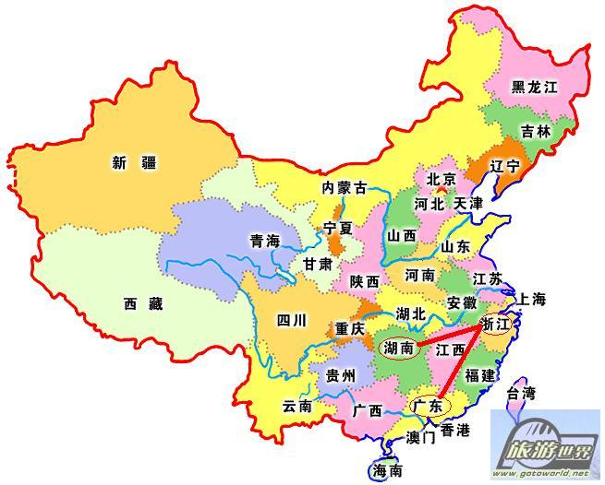
“九一八”事变后，日本帝国主义侵占了我国东北三省，接着又逐步蚕食华北，妄图把侵略的魔爪伸向全中国。至1937年上半年，北平的东、北、西三面都被日军和伪军控制，位于北平南郊的卢沟桥便成了平津通往南方的咽喉要道。

Slide 11
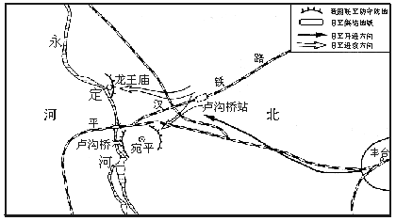
卢沟桥是平津通往南方的咽喉要道。
日寇急于吞灭我国的狼子野心及卢沟桥事变的起因。

Slide 12
当堂训练
1.将课文读给同位听。
2.做《新课堂》相关练习题。

Slide 13
卢沟桥烽火
（第二课时）

Slide 14
学习目标：
1.品读课文，认清日寇的侵略罪行，感受我国军民同仇敌忾抗击侵略者的英勇行为。
2.能有感情地朗读课文。

Slide 15
自学指导1：
仔细品读2-5自然段，边读边画出描写敌我双方举动的关键词语，然后就其中一个时间段里的战事情况进行小组讨论，把讨论的结果填在表格里 。
时间 | 敌军 | 我军
1937年7月7日
第二天凌晨
当天晚上

Slide 16
时间 | 敌军 | 我军
1937年7月7日深夜
全副武装 偷偷摸来
气势汹汹 恼羞成怒
严词拒绝
开枪还击
可以体会出日军的蛮横无理，不可一世的狰狞嘴脸，事变的发生是日本侵略者早有预谋、精心策划的。

Slide 17
读下面句子，说说体会。
日军恼羞成怒，首先向中国军队开起火来。“嗒嗒嗒……”密集的机关枪子弹倾泻在卢沟桥桥面上。

Slide 18
比较下面两组词语：
1937年7月7日深夜，星光暗淡，万籁俱寂。一支全副武装的日本军队，偷偷地向卢沟桥摸来。
当天晚上，大刀队员们手握大刀，腰佩手榴弹，又悄悄地向卢沟桥进发。

Slide 19
“偷偷地”和“摸”是贬义词，讽刺挖苦日本侵略者的侵略行为。
“悄悄地”和“进发”是褒义词，赞美中国军队正义反击侵略行为。

Slide 20
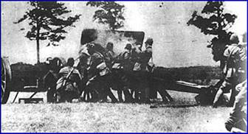
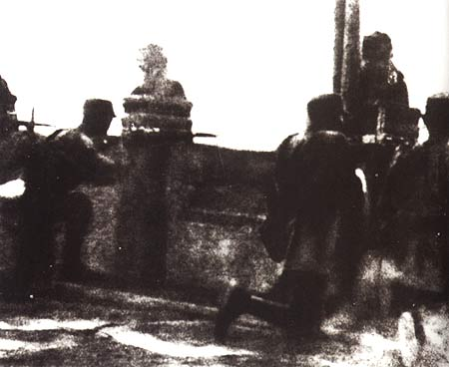
日军开始炮轰
我军奋起抵抗
时间 | 敌军 | 我军
第二天凌晨
人仰马翻 “哇哇”吼叫
疯狂扑来 狼狈而逃
哭爹喊娘
同仇敌忾 奋起还击 举起 冒着 冲出 砍去
可以体会出日军遭到我军的迎头痛击和我国守军不畏强敌，勇抗侵略者的英雄气概。

Slide 21
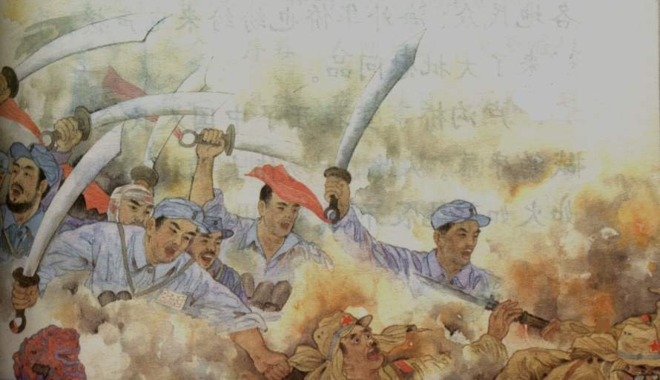
读下面句子，说说体会。
英勇的中国守军举起明晃晃的刀，冒着敌人的炮火，在杀声中冲出了县城。刀向鬼子们的头上砍去，顷刻间刀光闪闪，鲜血四溅。

Slide 22
时间 | 敌军 | 我军
当天晚上
猝不及防 人头滚落
鬼哭狼嚎 抱头鼠窜
手握 腰佩 悄悄 进发 呐喊 两面夹击
可以体会出日军在正义面前遭到惨败的下场和我军的英勇无敌。

Slide 23
自学指导2：
自由读课文6—8自然段，从哪些
词句能感受到全国军民团结，把日本
侵略者赶出中国的。你此时想说些什
么？

Slide 24
平津危急!
华北危急!
中华民族危急!

Slide 25
比较：
平津危急！华北危急！中华民族危急！
（1）平津、华北、中华民族危急！
（2）华北危急！平津危急！中华民族危急！

Slide 26
（1）三个感叹号表明当时中国形势非常严峻，中华民族到了生死存亡的时候了。
（2）不能调换顺序，因为这是按范围的从小到大安排的，说明中国的领土正在被日寇逐渐蚕食。

Slide 27
全国人民迅速行动起来。北平市民成群结队地前往部队慰劳，长辛店的铁路工人夜以继日地帮助军队修筑工事。各地民众、海外华侨也纷纷来电声援并送来了大批慰问品。

Slide 28
卢沟桥事变的历史意义：
卢沟桥事变拉开了中国人民全面抗战的序幕。从此，一场伟大的抗日战争便如火如荼地展开了。

Slide 29
（1）“序幕”比喻重大事件的开端。 在文中“序幕”指的是抗日战争。
（2）如火如荼，形容旺盛、激烈。在课文中体会到抗日战争的持久与激烈。

Slide 30
当堂训练
复述课文
（1）按时间的顺序。
（2）尽量用上书上的词语。
（3）可加上适当的动作。

